Slide 1
Innover en bibliothèque publique
Thomas Chaimbault
thomas.chaimbault@enssib.fr

Slide 2
Sommaire
Innover en bibliothèque publique ?
Exemples d’innovations

Slide 3
Sommaire
Innover en bibliothèque publique?
  Qu’est-ce qu’innover ?
  Quelques idées reçues
Exemples d’innovations

Slide 4
1.Innover en bibliothèque publique?
1.1. Qu’est-ce qu’innover ?
4
Pressions et opportunités technologiques
Pour améliorer les services existants
Évolution des besoins
Innovation
Pour diminuer le coût de délivrance des service
Concurrence
Pour créer de nouveaux services
Management de l’innovation
Laurent Bertrandias,
Marie-Dominique Heusse
Introduction au marketing des bibliothèques
4
Notes:
1. Pression et opportunités technologiques
Développement rapide de l’équipement des ménages (87% Suisses ont un ordinateur en 2010 ; développement des tablettes-smartphones)
Plus de vente de mobiles que d’ordinateurs portables.
60% des internautes Suisses (3,2M) se connectent aussi via un mobile dont 40% (2,2M) le font quotidiennement
http://www.net-metrix.ch/sites/default/files/files/NET-Metrix-Mobile/Mobile-Report/PR/NMM_PR_20130327_f.pdf
Importance du multiéquipement : On ne surfe pas seul
Smartphone = communication, information instantanée // Tablette = loisir (jeu, magasines…)
Communiquer (RS, mails) > Recherches en ligne
Moins de musique en ligne, mais plus de diffusion de vidéos
On peut encore relever qu’Internet est utilisé dans une plus large mesure en Suisse alémanique (78,7%) et en Suisse romande (76,7%) qu’en Suisse italienne (62,2%).
Évolution des besoins
-génération « ATAWAD » : any time, any where, any device
Lecture butinage
Attentes forte en terme de gratuité de services (contraintes moins tolérées
Pratiques qui évoluent = baisse du prêt, fréquentation +- stable
½ : emprunter, ½ : lire, flâner, profiter des animations, discuter avec des amis, utiliser Internet
Effets de concurrences
Restructuration majeure des circuits économiques de création et de diffusion des biens culturels et d’information qui constituent la matière première des services que nous offrons traditionnellement au public.
Avant : La constitution de collections répondait à un besoin d’accès matériel à l’information au sein d’une offre locale et limitée en quantité : librairies, bibliothèques, disquaires, etc.
Aujourd’hui : Internet, illimité, gratuité. La rareté, c’est l’attention, le temps, la visibilité au sein de l’abondance.
Dès la fin du cycle primaire, les enfants ont une utilisation avancée d’internet…
Diversité des pratiques culturelles
Concurrence de l’internet
Transformation de nos missions ?
DÉSINTERMÉDIATION (services de la bibliothèque sont invisibles)
4

Slide 5
1.Innover en bibliothèque publique?
1.1. Qu’est-ce qu’innover ?
« Introduire des méthodes nouvelles ou sensiblement meilleures, soit dans la structure elle-même, soit dans les modalités de prestation, dans le but d'une amélioration du service public. »
Source : OCDE
Notes:
Dans le Manuel d’Oslo (principale source internationale de principes directeurs en matière de collecte et d’utilisation d’informations sur les activités d’innovation. La troisième édition de 2005 tient compte des progrès réalisés dans la compréhension du processus de l’innovation et de son impact économique. Elle analyse pour la première fois l’innovation non technologique et les liens entre les différents types d’innovation) :
Aujourd’hui le secteur public et les services publics qu’il dispense sont confrontés à des exigences toujours plus importantes de la part des usagers, mais aussi par exemple venant d’enjeux climatiques et démographiques. Dans le même temps, le secteur public évolue dans un contexte fiscal serré, rendant d’autant plus nécessaire la délivrance de meilleurs services à des coûts plus faibles.
L’innovation dans le secteur public peut aider les Pays dans ce contexte particulier, en améliorant les services proposés et la satisfaction des usagers sans coût additionnels. Elle peut alors prendre une grande variété de forme, l’innovation technologique n’étant que l’une d’entre elles, mais fondamentalement, elle consiste à changer la façon dont les choses ont été faites par le passé pour proposer des améliorations significatives dans le présent.
Source : OCDE http://www.oecd.org/governance/publicsectorinnovation.htm

Slide 6
1.Innover en bibliothèque publique?
1.1. Qu’est-ce qu’innover ?
                Innovations sociale
                et territoriale
Innovations organisationnelles
Innovation sur les procédés
Innovation de produits
Notes:
Dans la définition inscrite par l’OCDE, loin de se limiter à une dimension technologique, l’innovation donc peut revêtir plusieurs formes.
Elle se caractérise alors « par l’introduction sur le marché d’un produit (bien ou service) nouveau ou nettement modifié au regard de ses caractéristiques fondamentales, ses spécifications techniques, …ainsi que de l’utilisation prévue ou de la facilité d’usage ».
-> Dans nos établissements = Nouveaux portails (2.0 ; multimédias ; contenus enrichis ; FRBRisés…)
-> Dans nos établissements = Redéfinitions des services (nouvelles collections (électroniques) ; nouveaux services (prêts tablettes))
L’innovation peut également concerner les procédés. Elle se définit alors « par l’introduction … d’un procédé de production, d’une méthode de fourniture de services ou de livraison de produits, nouveaux ou nettement modifiés », ayant un impact significatif « sur le niveau de production, la qualité des produits ou les coûts de production et de distribution ».
-> Dans nos établissements = Bornes prêts/retour ; Services en ligne (Guichet Questions-Réponses, Text a librarian) ; Prêt de biblitohécaire…
A côté des innovations de produits et de procédés s’ajoutent les innovations organisationnelles qui concernent « les innovations tenant à la structure de l’entreprise, à l’organisation du travail, à la gestion des connaissances et aux relations avec les partenaires extérieurs »
-> Dans nos établissements = réflexion sur les processus métiers (fin du catalogouillage) ; refonte des organigrammes (transversalité, apparition de nouvelles fonctions « médiation numérique » ; développement de systèmes relationnels et de motivation (horizontalité, méthodes participatives, valorisation de l’intelligence collective de l’équipe ou de la profession [blogs privessionnels])
Cadre particulier qui est celui de l’Action Publique où se situe l’innovation dite sociale ou territoriale.
L’innovation sociale vise le mieux être des individus ou des collectivités.
apparaît comme une réponse nouvelle à une situation sociale jugée insatisfaisante.
définie comme un processus collectif de création de connaissances résultant de la coopération entre une diversité d’acteurs, voire de la participation des usagers.
Elle vise une amélioration des situations personnelles et collectives.
=> Rôle sociale, multiculturalisme, Éducation et formation tout au long de la vie, Implication citoyenne
L’innovation territoriale :
● renvoie à notions de développement durable, de recomposition et de partage des espaces, de réseaux communicants qui amènent de la compétitivité aux territoires et un nouveau développement économique ;
● initiatives identifiées sur un territoire à caractère de préférence novateur ou inhabituel pour le territoire.
Aide territoriale, dynamisme du territoire, public particulier ;
Partenariats internes à la colectivité (archives, social) ; lutte contre l’illetrisme
Source : Référentiel d'évaluation de l'innovation sociétale et territoriale, DIACT-ARF, edater, avril 2009. Innovation sociétale :

Slide 7

1.Innover en bibliothèque publique?
1.1. Qu’est-ce qu’innover ?
Un enjeu d’efficacité et efficience
Un enjeu de démocratie
Un enjeu d’imagination
Source
Notes:
Ainsi, comme le rappelle Jean-Claude Prager dans le rapport "Innovation et compétitivité des régions", 2008 au système d’innovation dans les régions françaises : « L’innovation ne dépend donc pas uniquement de l’utilisation de facteurs tangibles comme les ressources financières et les technologies disponibles, mais de la façon dont les entreprises utilisent ces facteurs sur l’ensemble de la chaîne de valeur. L’innovation met en jeu la capacité créative dans toutes ses dimensions ; elle concerne le capital intellectuel des entreprises, en particulier les caractéristiques de la main d’œuvre, les activités de R-D, le capital technologique aussi bien que le « capital environnement » des entreprises, la valeur de leur « réseau », et la manière d’utiliser les sources externes de connaissances ».
Un enjeu d'efficacité et d'efficience
✔ Faire mieux ou faire plus avec moins ?
✔ Accélérer les processus d'engagement des décideurs, faciliter la mise en place des projets ?
✔ Prévenir et limiter les risques d'échecs des politiques publiques ?
✔ Favoriser une action transversale et coordonnée entre services ou collectivités ?
Un enjeu de démocratie
✔ Détecter et répondre aux besoins réels des habitants ?
✔ Rétablir ou amplifier un dialogue entre l'institution et les usagers ?
✔ Augmenter l'implication citoyenne pour qu'elle devienne un moteur de l'action publique ?
✔ Repérer des initiatives et pratiques émergentes ? Des forces vives avec lesquelles travailler ?
Un enjeu d'imagination
✔ Catalyser la création et proposer des services ou dispositifs nouveaux ?
✔ Revisiter entièrement les dispositifs existants ?
✔ Prendre du recul par rapport à la vie de la collectivité ? Proposer d'autres angles de vue ?

Slide 8
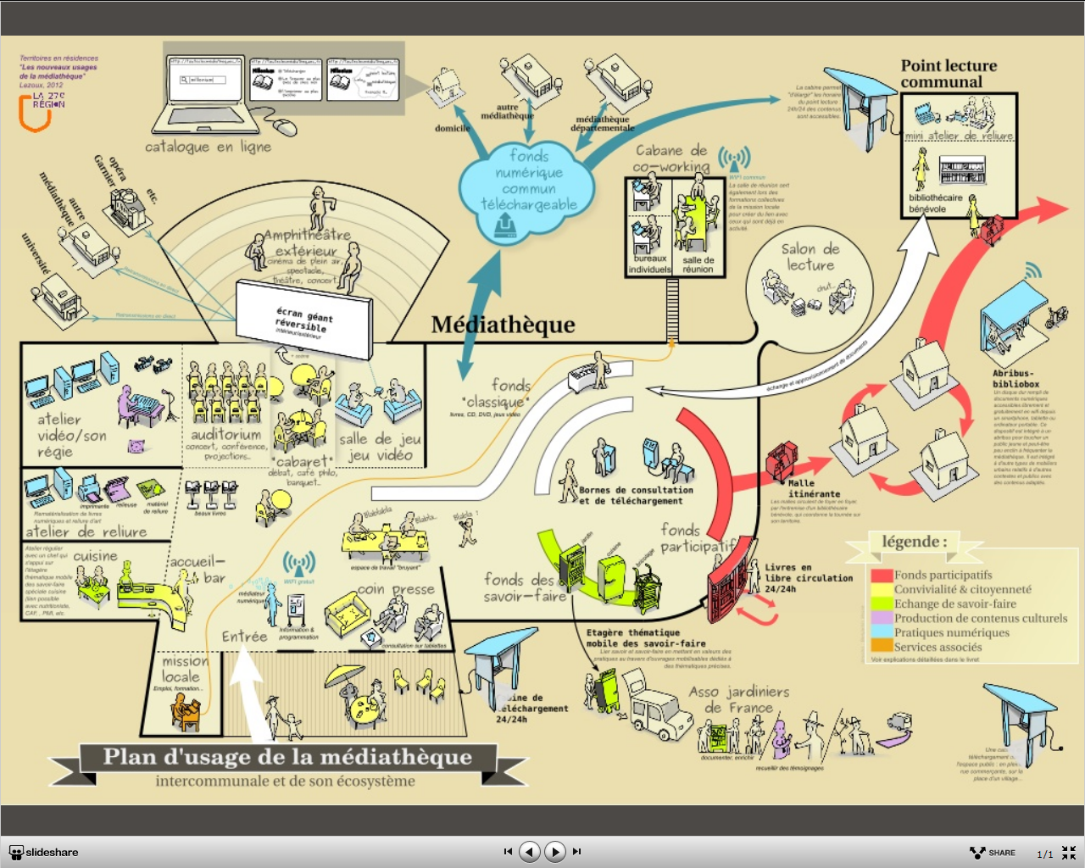
1. innover ?
1.2. Innovation et service public
Notes:
préfiguration du "plan d’usages" de la future médiathèque intercommunale, conçu à partir d’un travail associant les bibliothécaires bénévoles, les habitants, les agents et élus locaux, le Département et la Région.
L’illustration traduit bien le passage d’une vision classique des politiques de lecture publique incarnées par la médiathèque "gestionnaire de stocks d’ouvrages", à une fonction de médiation territoriale et d’animation numérique et "pair à pair" (fonds participatifs, médiation numérique et mobile, etc).
Reprendre services traditionnels,
Fonds participatifs, espaces conviviaux, pratiques numériques, services associés…
Forte interactions avec le territoire (asso jardinier)
Innovations et développement autour de la culture libre
Importance du Faire (échange de savoir, production de contenu…)

Slide 9
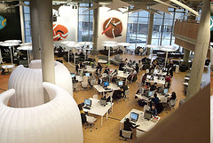
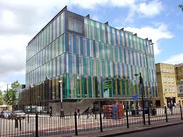
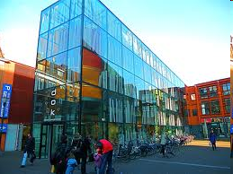
1.Innover en bibliothèque publique?
1.1. Qu’est-ce qu’innover ?
Émergence de nouveaux modèles
Idea Store
Learning Center
Discovery Center
Library Concept Center (Delft)
L’innovation en bibliothèque
9
Notes:
9
mettre le marketing au profit des bib : nouveaux lieux très accessibles dans les artères marchandes de la ville, technologie de pointe, collections enrichies
mais surtout, services accessibles plus facilement avec une localisation centrale, 71h d’ouverture, 7j/7 357j/an. La venue devait être une activité quotidienne, ne nécessitant ni projet ni résolution.
Lier le projet avec le service de formation au long de la vie. : cours d’alphabétisation, etc.
Des bâtiments stimulants, excitants, une ambiance de grand magasin
Proposer une meilleure « expérience » : autorisation de manger, boire, téléphoner, parler, prendre un café.
Accueillir toutes les communautés
Changer de concept et de nom
Proposer des services diversifiés.

Slide 10
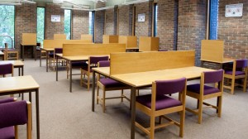
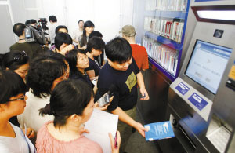
1.Innover en bibliothèque publique?
1.1. Qu’est-ce qu’innover ?
Une bibliothèque sans livre ?
PC
Liseuses
Modèle de
l’Apple Store
Robots (prêt-retours, distributeur de prêt)
L’innovation en bibliothèque
10
Notes:
Le comté Texan de Bexar, près de San Antonio, l’a bien compris, et va donc ouvrir une bibliothèque sans livres, baptisée « BiblioThech ».
Coque vide, elle n’abrite aucune étagère regorgeant d’ouvrages, non. Ici, vous louez des liseuses pour une période donnée, et vous pourrez lire autant de livres que vous voudrez.
Reading e-books
Internet services
Computer classes
Laptop, desktop and tablet access
Check-out an e-reader
Bring their kids for story time
Reserve study/meeting space
Selon l’aveu même d’un des instigateurs du projet, Nelson Wolff, entrer dans cette bibliothèque est comme entrer dans un Apple Store. Une ambiance épurée et minimaliste est donc à prévoir. La bibliothèque du futur ouvrira ses portes l’été prochain, et sera une expérience grandeur nature de ce nouveau type d’établissement.
Le rapport explique que ces machines ont trois avantages majeurs :
délivrer des livres à n'importe quelle heure du jour et de la nuit surtout
disséminer la présence de la bibliothèque dans des lieux très fréquentés et donc toucher des non-usagers (dans les centres commerciaux, les aéroports, les cinémas) ou des usagers empêchés (les hôpitaux, les maisons de retraites...)
rendre les services rapidement adaptables (on peut les déplacer rapidement en fonction des besoins ou de l'usage)
En outre, ces machines peuvent servir de plusieurs façons :
un distributeur pour le prêt (uniquement) de documents
une délivrance différée pour des documents qui n'ont pas à être en accès libre. Certaines machines permettent de stocker des documents et de les prêter comme d'accepter le retour de manière automatisée.
Une "annexe" : la bibliothèque est installé dans des quartiers éloignée et sert de point lecture pour les habitants. Les usagers peuvent emprunter les 400 livres proposés, attendre qu'ils soient changés ou faire des réservations via le logiciel intégré. la machine fait des emprunts et des retours. (exemple de la bibliothèque de Shenzhen, en Chine)

Slide 11
Sommaire
Innover en bibliothèque publique ?
  Qu’est-ce qu’innover ?
  Quelques idées reçues
Exemples d’innovations
Notes:
Objet de la littérature scientifique, des sciences humaines et sociales, thème récurrent dans les média, l’innovation est aujourd’hui devenue un concept incontournable. Pourtant, à y regarder de plus près, il s’agit là d’une notion très équivoque.
Pour de nombreuses personnes faisant rimer « innovation » et « neuf », l’innovation est en effet souvent associée aux nouvelles technologies et aux objets techniques qui transforment notre société et pose la question du Progrès.
Or si la technologie occupe une position dominante dans les sociétés de production et de consommation, elle occulte trop souvent les aspects sociaux et organisationnels de l’innovation.

Slide 12

1. Innover en bibliothèque publique ?
1.2. Quelques idées reçues?
Inventer ?
Comment et pourquoi innover ?
12
Notes:
Innover vs invention, découverte scientif.
Invention propice à innovation
invention = Innovation
L’innovation par définition concerne un produit ou un service qui a du succès.
De nombreuses inventions ne rencontrent aucun succès.
L’innovation n’existe pas sans le produit : une technologie ou une idée peuvent précéder l’innovation sans que l’on parle encore d’innovation.
Il faut que quelqu’un ait l’idée d’utiliser l’invention pour en faire un produit qui marche avant de parler d’innovation.
Ex d’idée : l’innovation chez Ikéa n’est pas le kit, mais le succès des meubles en kit à bas prix.
Ex d’assemblage de technologies et de design : Steeve Jobs n’a inventé ni l’ordinateur, ni le téléphone, ni le disque. Mais il a fait fortune avec. Cf. Apple et « synthèse créative » : micro, souris, menus déroulants, MP3, tel. Portable, tablette…
Ne pas hésiter à s’inspirer de ce qui se fait ailleurs.
12

Slide 13

1. Innover en bibliothèque publique ?
1.2. Quelques idées reçues?
S’arrêter au tout technologique ?
L’innovation en bibliothèque
13
Notes:
Souvent, l’innovation est réduite au numérique. Il faut des catalogues innovants, des services en ligne, des abonnements numériques, etc.
Certaines innovations majeures n’ont rien à voir avec les technologies :
Conteneur
Meuble en kit d’Ikéa
création carte fidélité Am. Airlines en 1981
Une part importante des innovations que l’on peut proposer aujourd’hui est souvent née de réactions face à l’environnement numérique : il faut proposer des services souples parce que sur Internet, la souplesse est de mise.
Mais tous les services sont loin d’être numériques : la dématérialisation a justement pour corollaire de revaloriser la place des services physiques. Oui, on peut accéder facilement à de nombreux contenus en ligne, alors pourquoi faut-il des lieux ? Pas pour stocker des collections, mais bien pour susciter la rencontre et l’échange, profiter du contact humain et du conseil personnalisé de bibliothécaires compétents et accueillants, pour s’installer et profiter d’une ambiance agréable.
La mise en place de services numériques ne peut être conçue sans penser également les services physiques.
13

Slide 14

1. Innover en bibliothèque publique ?
1.2. Quelques idées reçues?
Viser la meilleure performance ?
L’innovation en bibliothèque
14
Notes:
Les innovations qui consistent à diminuer la performance. Intéressant car à force d’améliorations, les caractéristiques des produits finissent parfois par dépasser le besoin. Ex : Dacia, - d’options et de technologie, le netbook.
Les innovations qui vont de paire avec une diminution de qualité (l’obsolescence programmée)
Iphone = de nouvelles fonctionnalités MAIS une batterie de très mauvaise qualité
Exemple en médiathèque ? Plus difficile :
Peut guider l’idée du moins de livres, mais mieux présentés : tables ou mises en valeur pour personnes qui n’iront pas chercher dans les collections
Pochettes pour lecteurs pressés : pas le choix, mais facile à emprunter.
Repenser les services
14

Slide 15
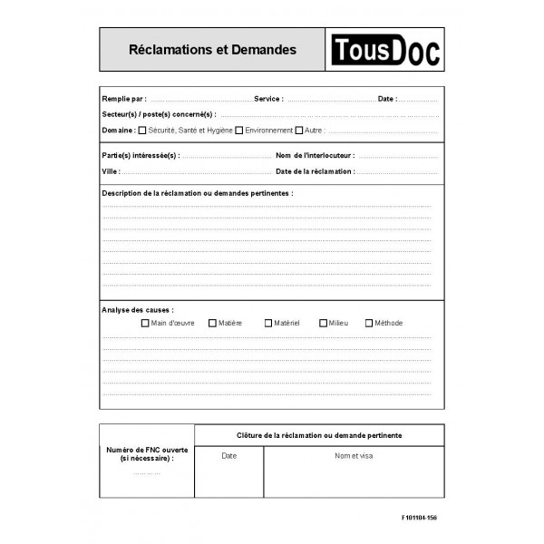
1. Innover en bibliothèque publique ?
1.2. Quelques idées reçues?
Écouter les usagers ?
L’innovation en bibliothèque
15
Notes:
On créé autant l’usage qu’on y répond et des innovations formidables échouent quand d’autres moins intéressantes réussissent.
En médiathèque : enquêtes de public intéressantes, mais pas forcément porteuses d’innovation :
Les personnes s’autocensurent en fonction de leurs représentations de la médiathèque : n’ont pas idée de réclamer des services numériques car identifient la médiathèque au livre.
Il n’y a pas forcément d’attente exprimée vis-à-vis d’une innovation : personne ne réclamait l’Iphone
C’est plutôt l’observation des usages, des modes d’appropriation du lieu qui peuvent guider la démarche d’innovation : les gens s’installent sur place, il leur faut des places confortables.
Et surtout l’observation d’autres lieux, d’autres services : cafés dans les fnacs, les musées ; etc.
Il faut aussi s’appuyer sur des spécialistes du marketing, des sociologues : pub, etc.
15

Slide 16

1. Innover en bibliothèque publique ?
1.2. Quelques idées reçues?
Innover, c’est coûteux
L’innovation en bibliothèque
16
Notes:
Comment concilier nouveaux services et contexte de rigueur budgétaire ? S’il est vrai que certains projets coûtent cher, la démarche d’innovation peut aussi être quotidienne et améliorer la qualité des services proposés à peu de frais.
L’innovation est souvent assimilée à des projets coûteux (réalisations architecturales remarquables ; réalisations numériques et notamment abonnements payants).
On trouve pourtant de nombreux exemples d’innovations « low-cost »
Assouplir conditions d’accès
Liens vers services numériques mutualisés de type questions-réponses
Action culturelle : « sos Internet»
Qualité de l’accueil et des relations : visite des lieux personnalisée, etc.
Tables triangulaires pour faire évoluer l’accueil
Ordis récupérés, meubles design repérés et commandés aux services techniques,
Subventions pour les liseuses, les tablettes, etc.

Slide 17

1. Innover en bibliothèque publique ?
1.2. Quelques idées reçues?
Ce n’est que du marketing…
L’innovation en bibliothèque
17
Notes:
On reproche parfois aux services innovants d’être du marketing. Autrement dit, l’utilisation de techniques commerciales destinées à « faire du chiffre » au détriment du sens.
Il est bien sûr essentiel de garder à l’esprit les missions de service public. Il ne s’agit pas d’innover pour innover et les missions qui nous incitent aujourd’hui à repenser nos façons de faire doivent continuer à nous guider au cours de l’expérimentation.
Ex : L’exemple de Facebook est symptomatique de la confusion qui peut régner entre service innovant et opération de communication. Utiliser ce réseau social comme un outil de communication traditionnel, afin de pouvoir justifier d’y être présent semble moins intéressant que l’utiliser comme réseau social et donc comme interface d’échange avec les usagers.
Le marketing n’est pas mauvais en soi : au contraire, les médiathèques manquent souvent de compétences en matière de communication. La preuve : image vieillie, austère, etc. Le marketing peut servir à faire connaître nos services, ou les documents que nous souhaitons valoriser.
Ex : des badges.
Ex : publier des coups de cœur dans le journal l’été qui manque de contenu.
Ex : cesser de communiquer sur les contraintes, mais sur les services quand on présente la bibliothèque : Angers, Alforville, Haguenau
Ex : Communiquer par voie d’affiche, articles, etc sur le programme culturel, ok, mais ne pas oublier les services

Slide 18
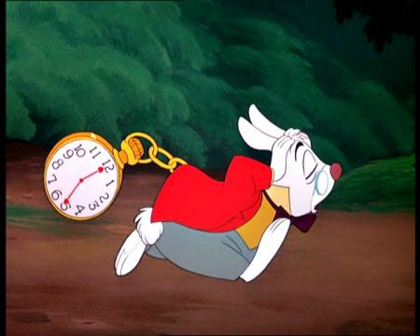
1. Innover en bibliothèque publique ?
1.2. Quelques idées reçues?
Manque de temps et de personnels
L’innovation en bibliothèque
18
Notes:
Comment mettre en place des services innovants alors que l’on a déjà du mal à assurer les services traditionnels ? Vraie question, qui pose souvent problème. Mais innover, c’est aussi trouver des solutions…
Mettre en place des services qui prennent peu de temps :
Certaines innovations prennent du temps (services de questions-réponses), d’autre aucun (assouplissement des modalités de prêt, prêt de lunettes-loupes)
En ligne, le travail peut être un travail de sélection et de création de lien plutôt que de création de contenus ; on peut choisir des choses qui se mettent jour automatiquement, des flux rss, etc.
En ligne, le travail a souvent été fait ailleurs : Netvibes etc.
Mettre en place un service peut induire de mettre fin à un autre service.
Identifier tout ce sur quoi on peut gagner du temps !
Faire des plannings fixes, etc.
Passer moins de temps sur les notices, voire sur les acquisitions
Le portage aux personnes âgées peut être couplé avec le portage des repas si touche une trentaine de personnes seulement.
La réception des écoles peut être repensée : deux par an et sur des thèmes choisis par les bib donc réutilisables.

Slide 19

1. Innover en bibliothèque publique ?
1.2. Quelques idées reçues?
Multiplier les services ?
L’innovation en bibliothèque
19
Notes:
L’innovation ne consiste pas à juxtaposer à l’offre traditionnelle quelques services modernes et profitables sur le plan de la communication. Ce n’est pas une démarche ponctuelle mais un projet de service.
Repenser la médiathèque en termes de services et de qualité de ces services implique de construire une stratégie cohérente, faisant le lien entre services traditionnels (prêt, conseil, action culturelle), nouveaux services (formation aux nouvelles technologies, accès à Internet) et nouvelles modalités d’offres de ces services (nouvelles servuctions).
La mise en place de nouveaux services dans un contexte de restriction budgétaire implique de faire des choix. Par exemples, privilégiera-t-on le portage à domicile ou l’animation à destination des assistantes maternelles ? Il faut définir des priorités, offrir un service généraliste et cibler des besoins particuliers. Parfois, il faut accepter de mettre fin à un service pour un développer un autre.
Il est particulièrement important de veiller à la lisibilité de l’offre et de ne pas diluer l’identité de la structure dans une profusion de services mal identifiés.
La médiathèque ne doit pas se moderniser et diversifier ses services au prix de la dilution de son identité. L’offre doit rester lisible et les missions aisément identifiables par les habitants On peut ainsi chercher à identifier :
- le service de base, qui constitue la raison principale de la fréquentation. Il peut être défini comme l’accès matériel et symbolique à l’information, la formation et la culture proposé via les collections, le site, la médiation, les postes informatiques, le rôle de conseil des bibliothécaires.
- les services périphériques : ceux-ci peuvent être supprimés sans remettre en question les missions de service public. Ils sont parfois nécessaires pour accéder au service de base et en augmentent l’intérêt. Il peut s’agir par exemple de services de confort, tels que le prêt de lunettes, de sacs.
- les services dérivés sont les services périphériques qui sont devenus l’objectif principal de la venue des usagers. La médiathèque peut toutefois les supprimer sans renoncer à remplir ses missions essentielles. Ainsi, si les expositions favorisent la découverte culturelle et attirent un public particulier, la médiathèque n’a pas pour vocation première à être une galerie.

Slide 20
Sommaire
Innover en bibliothèque publique ?
Exemples d’innovations
  Accueillir, orienter, répondre
  Documenter, enrichir, parcourir
  Impliquer, co-créer, partager
  Disséminer, communiquer, fidéliser

Slide 21
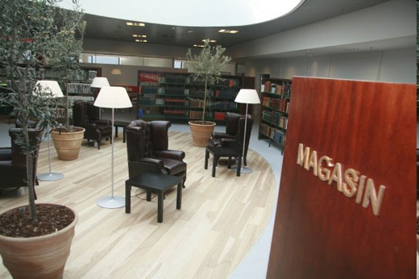
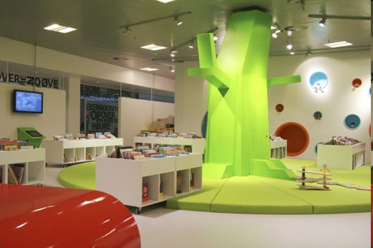
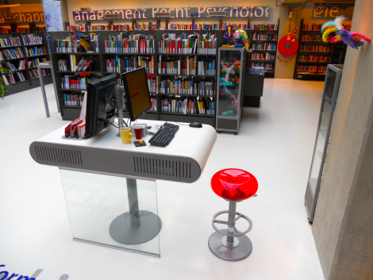
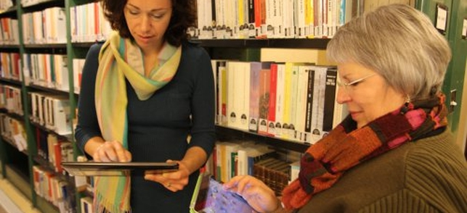
2. Petit panorama de l’innovation
2.1. Accueillir, orienter, répondre
Des espaces différenciés et adaptés
Hjørring public library
L’innovation en bibliothèque
21
Notes:
21
l’inclusion des usagers dans le processus d’aménagement et de conception des espaces (design participatif). Puisque ce sont les usagers qui vont s’approprier ces lieux, il est important que ces derniers soient adaptés à leurs propres besoins.
Espaces de vie, accueillants, mobilier inclusif : pas de banque, moins intimidant, renseignement dans les collections à hauteur de l’usager
Plus d’accessibilité, moins d’obstacles;
• La transparence;
• La légèreté;
• La mobilité (des bibliothécaires avec des portables, du mobilier sur roulettes, des micro-bibliothèques)
• La collaboration par un positionnement côte-à-côte ou conçu pour un petit groupe;
• Des écrans suffisamment larges ou des écrans doubles pour la co-navigation ou la co-recherche d’information;
• Une signalisation invitante, impossible à éviter;

Slide 22
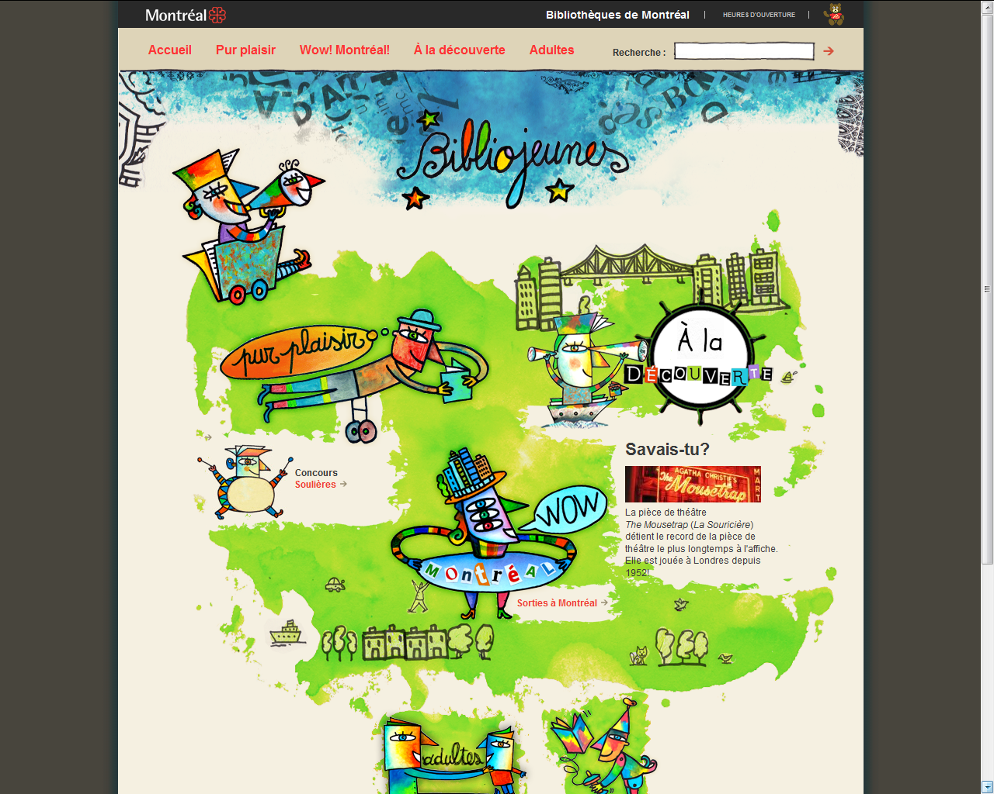
3. Petit panorama de l’innovation
3.1. Accueillir, orienter, répondre
Un site adapté aux publics
L’innovation en bibliothèque
22
Notes:
Pour les enfants
Pour les ados
Pourquoi pas prévoir pages pour les étudiants,
Site pour la recherche d’emploi
Quelque chose pour les usagers empêchés, etc.
22

Slide 23

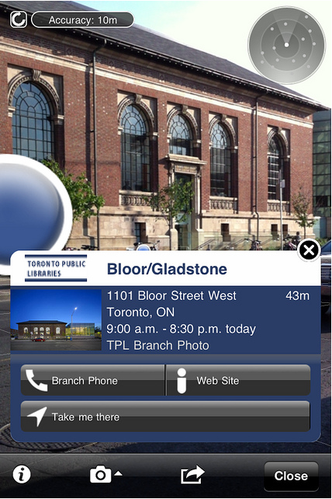
2. Petit panorama de l’innovation
2.1. Accueillir, orienter, répondre
Cf La bibliothèque dans ton mobile.
L’innovation en bibliothèque
23
Notes:
Repenser aussi les services en ligne, le site internet
Créer pourquoi pas des univers ados, des univers jeunesse
donner accès à des informations d’ordre pratique :
les heures d’ouverture,
les informations de contact de la bibliothèque ou des bibliothécaires,
l’adresse du site de la bibliothèque…
Réalité augmentée avec géolocalisation
23

Slide 24
2. Petit panorama de l’innovation
2.1. Accueillir, orienter, répondre
Notes:
Escouade B, le premier jeu en ligne pour t’apprendre à mieux comprendre l’information sur le web. Ce jeu a été conçu pour les 8 à 13 ans et dure approximativement 25 minutes. Tu devras débusquer les monstres du Montréal en te promenant dans le métro. À l’aide de ta tablette intelligente, tu devras trouver des indices sur le web. Mais, fais attention! Ce n’est pas tous les sites qui contiennent de la bonne information.
En gros, le côté actif, participatif du jeu permet de mettre en pratique les compétences acquises. Mais au-delà, il s'agit pour le formateur d'atteindre des fonctionnalités de feedbacks, de retours immédiats, de faciliter l’implication et d'améliorer les capacités d'apprentissage des participants

Slide 25
Sommaire
Innover en bibliothèque publique ?
Exemples d’innovations
  Accueillir, orienter, répondre
  Documenter, enrichir, parcourir
  Impliquer, co-créer, partager
  Disséminer, communiquer, fidéliser
Notes:
Parcours dans les collections
Collections diverses (jeux, numérique…)
Liens physique et numérique (QRCode, réalité augmentée, NFC…)

Slide 26
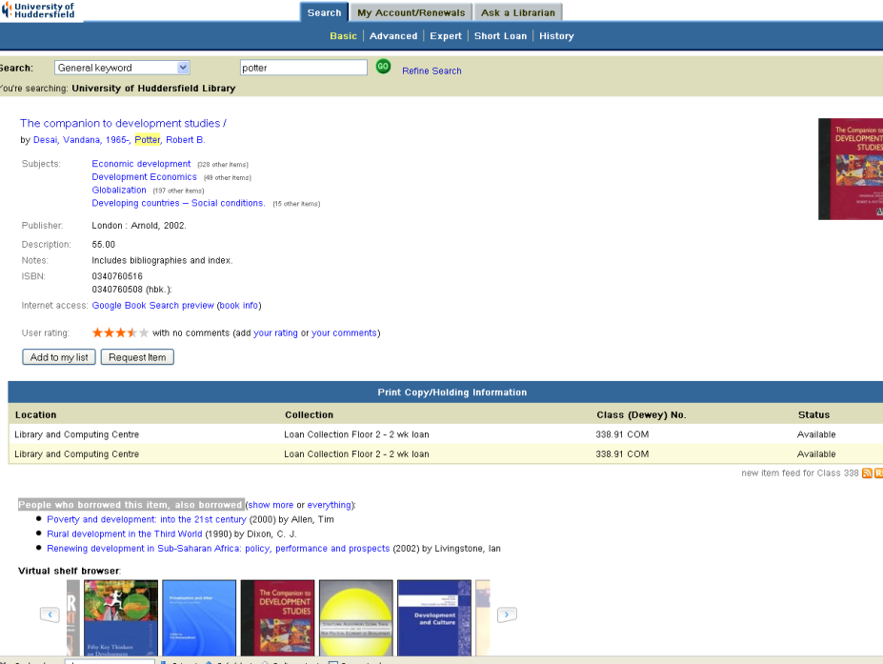
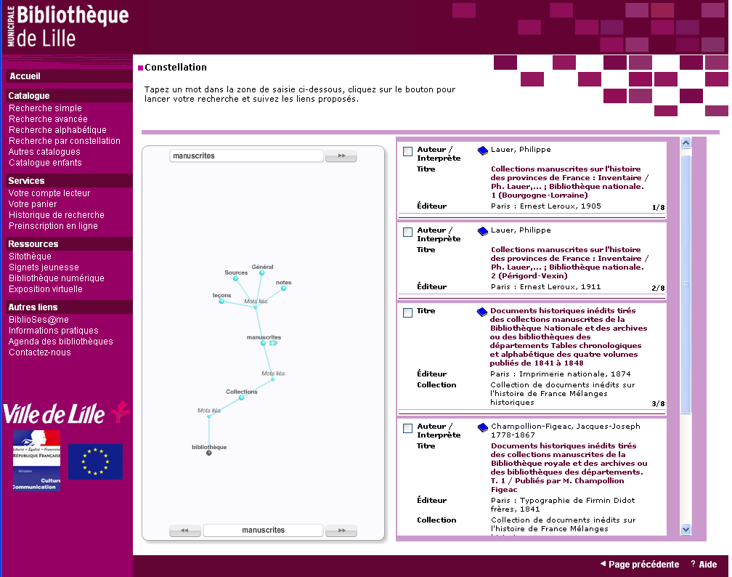
2. Petit panorama de l’innovation
2.2. Documenter, enrichir, parcourir
L’innovation en bibliothèque
26
Notes:
Faciliter la sérendipité
Parcours dans les collections
Univers Netvibes
Y Compris physiques
26

Slide 27

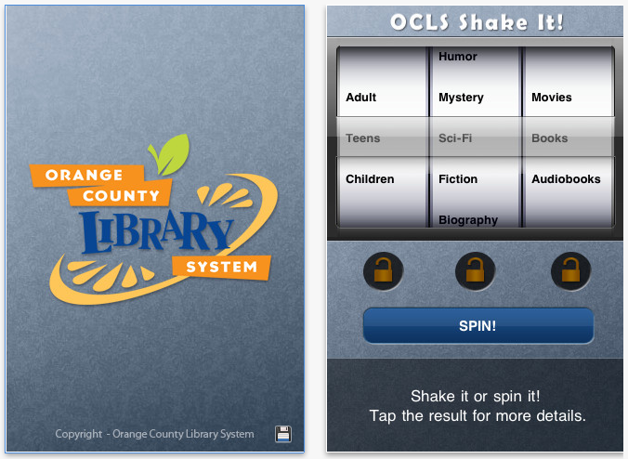

2. Petit panorama de l’innovation
2.2. Documenter, enrichir, parcourir
L’innovation en bibliothèque
27

Slide 28

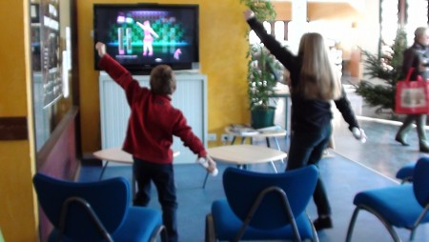
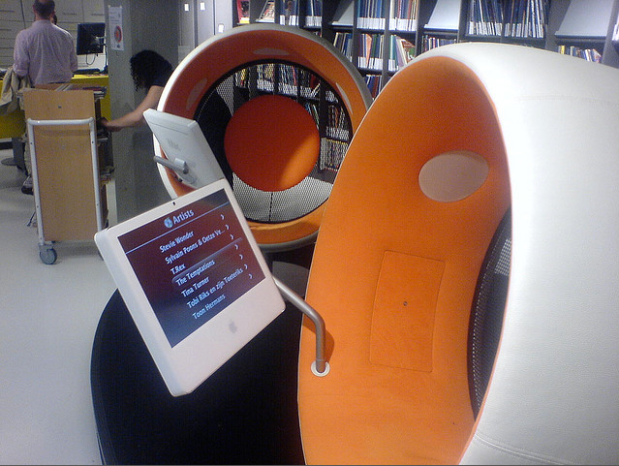
2. Petit panorama de l’innovation
2.2. Documenter, enrichir, parcourir
Ressources numériques
(livres, musique, jeux vidéos)
Notes:
Ateliers jeux vidéos de la médiathèque de Locminé : Le Trophée Cyber est un championnat de jeu vidéo totalement gratuit ouvert aux jeunes de 10 à 18 ans et qui se déroule dans les espaces cybers et espace publics numériques de 50 villes de Bretagne.
Prêt sur place : Public cible = famille ; similaire à une collection cinématographique
Consultation sur place : public cible = enfants et adolescents ; investissement en ressources humaines, matérielles et espace ; création d’un milieu de vie
Jeu en ligne : public cible = jeunes et aînés ; utilise le matériel présent
focus ponctuels (sans acquisition d’une collection) exposition, conférence, rencontres avec des professionnels, ateliers de création
Animations : iCalins, tournois, ateliers de découvertes

Slide 29


2. Petit panorama de l’innovation
2.2. Documenter, enrichir, parcourir
renvoie à une vidéo Youtube exposant un commentaire de son ouvrage par l’auteur lui-même
Renvoie vers la bande-annonce du film
Images BU GeorgeFox à Portland, Oregon
29
L’innovation en bibliothèque
29
Notes:
29
extraits musicaux, des bandes annonces, des discographies ou filmographies (cf.)
essai vers conférence en ligne de l’auteur.
Renvoi vers la bibliographie commentée
Renvoi aux nouveautés d’un genre via un QR code collé sur le rayonnage.
Complément d’informations sur les œuvres dans le cadre d’une exposition, les relier à une vidéo, à un catalogue d’exposition …
Relier des livres, des journaux à leur version numérique…
29

Slide 30
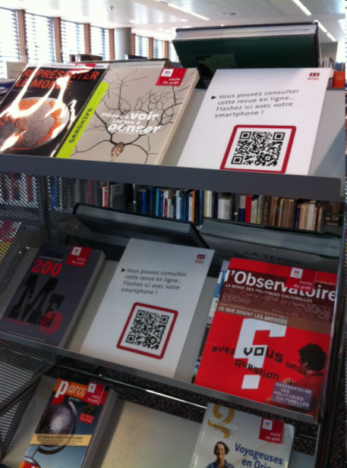

2. Petit panorama de l’innovation
2.2. Documenter, enrichir, parcourir
Vers les versions numériques des périodiques
eBooks sur le même thème
30
L’innovation en bibliothèque
30
Notes:
30
30

Slide 31
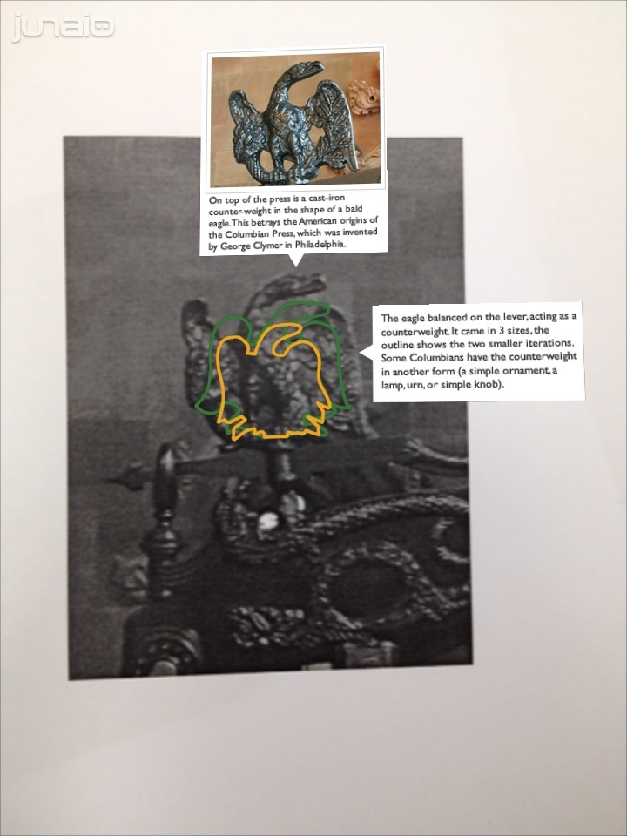
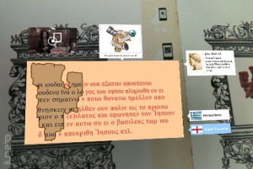
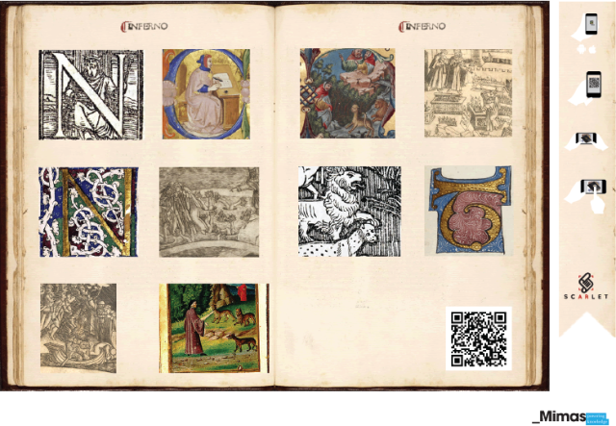
. Exemples en bibliothèques
3.2. Ressources numériques
Team SCARLET
Notes:
Team Scarlet (video - Pinterest) : Special Collections using Augmented Reality to Enhance Learning and Teaching
fragments of the Gospel of St. John; this includes placing the fragment as part of the whole original text, an English translation of the Ancient Greek original, a video, as well as a wealth of additional contextual information.
DANTE’s project : chaine JUNAIO
Working with Guyda Armstrong (Department of Italian, School of Arts, Languages, and Cultures), 10 editions of the poem published between 1472 and 1555 were selected, which are all particularly important in terms of its publishing and intellectual history. http://www.library.manchester.ac.uk/rylands/
Chaque image renvoie vers : des liens internet vers le cours en ligne et une vidéo explicative, livre en main, par un conservateur

Slide 32
Innover ?
Exemples d’innovations
  Accueillir, orienter, répondre
  Documenter, enrichir, parcourir
  Impliquer, co-créer, partager
  Disséminer, communiquer, fidéliser

Slide 33
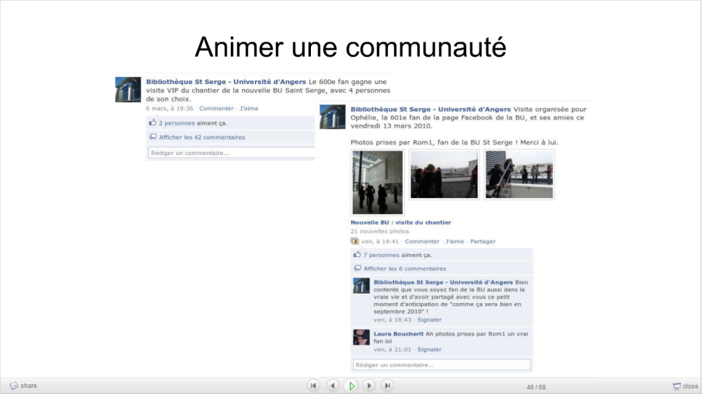
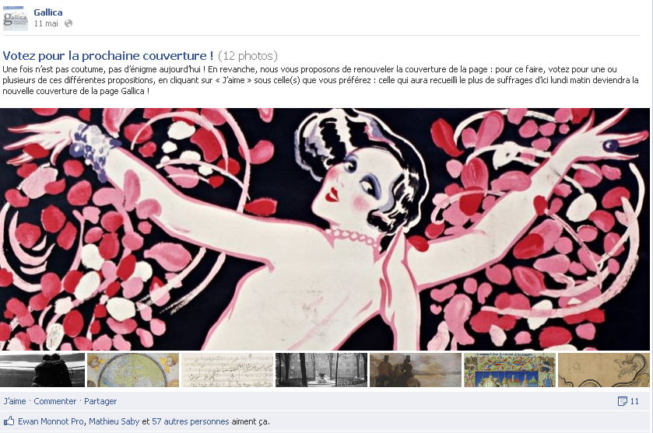
2. Petit panorama de l’innovation
2.3. Impliquer, co-créer, partager
L’innovation en bibliothèque
Notes:
Utiliser un ton décalé pour entretenir une autre relation avec l’usager.
Blog, outils de médiation numérique, réseaux sociaux …
Aller là où sont les usagers
Communication Facebook > Google en 2011
http://www.socialbakers.com/facebook-statistics/
En Suisse :
Penetration of population : 37.06%
Penetration of online population : 49.22%
En France :
Penetration of population : 37.16%
Penetration of online population : 53.94%

Slide 34

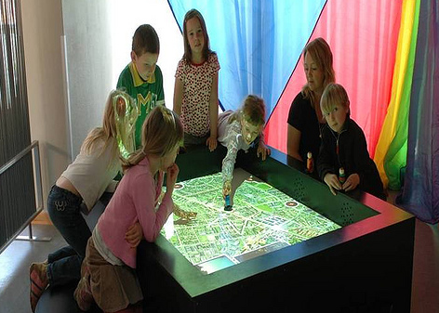
2. Petit panorama de l’innovation
2.3. Impliquer, co-créer, partager
i-land, La Cité interactive (Aarhus)
NCSU’s Wolfwalk (Université d'État de Caroline du Nord)
L’innovation en bibliothèque
34
Notes:
i-Land, La Cité interactive
Il s’agit d’une table interactive basée sur la technologie RFID. Les enfants utilisent des figurines et des ballons pour naviguer à travers cette table munie d’un écran interactif pour découvrir l’histoire de la Ville d’Aarhus ou visualiser des films historiques. Cette table a été intégrée de façon permanente à la Bibliothèque d’Aarhus.
34

Slide 35
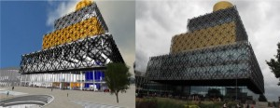
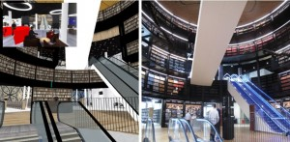
2. Petit panorama de l’innovation
2.3. Impliquer, co-créer, partager
Expérimenter dans les univers virtuels
Une expérience d’interaction utilisant
les mondes virtuels à Birmingham (vidéo)
35
L’innovation en bibliothèque
35
Notes:
35

Slide 36
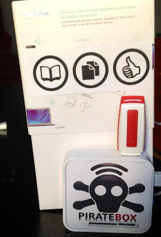
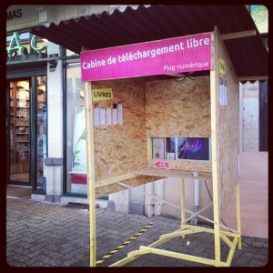
2. Petit panorama de l’innovation
2.3. Impliquer, co-créer, partager
Partage de contenus, la notion de « biens communs »
Pirate box à Aulnay
Plug numérique de Lezoux
L’innovation en bibliothèque
Notes:
À l’origine était la PirateBox, développée et popularisée par le professeur David Darts de l’Université de New York.
La Pirate Box fonctionne en wifi => ressources numériques gratuites libres de droit (livres numériques, des films, de la musique, des images ou tout autre contenu numérique appartenant au domaine public).
En effet, la bibliothèque, outil de politiques publiques sur un territoire, encourage ainsi le domaine public et les savoirs partagés.
favorise la création et le développement des biens communs.
E-books, musique, vidéo… (domaine public ou licences libres) : rôle d’intermédiaire.
Des exemples nombreux, comme celui de l’excellent site ZikLibrenbib, se font aujourd’hui jour.
C’est dans cette optique que nous avons installé – pour démarrer – dans la clef USB reliée à la box une vingtaine e-books, une vingtaine d’albums et une vingtaine de films en lien avec notre problématique. L’exercice est parfois acrobatique mais c’est l’expérience qui compte… Ces titres sont accessibles de deux manière : soit par le réseau wi-fi généré par la LibraryBox, soit par port USB relié à un vieux PC tournant sous Ubuntu et permettant uniquement le téléchargement des fichiers.
C’est encore un peu court pour tirer de grandes conclusions mais ce que nous pouvons d’ores et déjà en dire :
nous avons vu à plusieurs reprises des personnes s’arrêter et tester depuis la cabine le téléchargement des fichiers proposés (pourtant disponibles en ligne par ailleurs donc).
C’est l’occasion d’expliquer les aspects techniques et juridiques de l’échange non-marchant de fichiers numériques.
C’est l’occasion de créer une émulation chez les bibliothécaires et le public de repérage et promotion de contenus numériques.
Pour les bibliothécaires, la sélection et la mise en valeur de ces contenus les invite à prendre conscience de la force et de l’importance des biens communs de la connaissance, dans la droite ligne du projet de notre collectif.

Slide 37
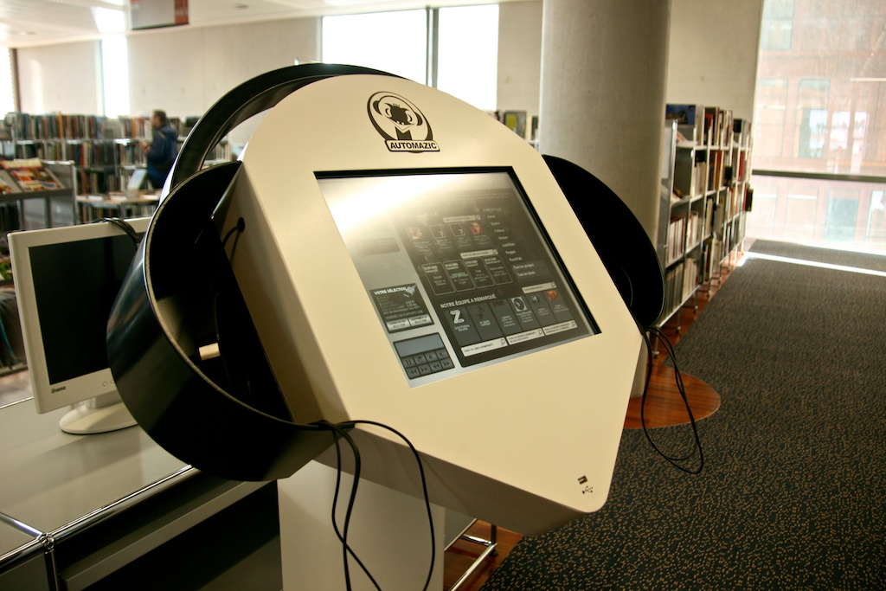
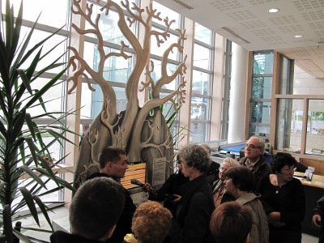
2. Petit panorama de l’innovation
2.3. Impliquer, co-créer, partager
Défendre l'accès libre à la culture
  Bornes Automazic : téléchargement et dépôt d’œuvres musicales libres de droits
  La Source : bornes logiciels libres
  Ressources pédagogiques libres
L’innovation en bibliothèque
37
Notes:
37
La Source est une borne sur laquelle chacun peut récupérer sur une clé USB, gratuitement et légalement, des contenus libres de droit : logiciels libres, livres, films, ressources éducatives, musique, encyclopédie Wikipédia…
Dès la première journée nous avons été sollicités par des utilisateurs, preuve que le public s’intéresse déjà à ce nouvel outil donnant accès à des ressources numériques.
Sur les bornes automazic, les usagers peuvent déposer leurs propres morceaux de musique, créés avec leur groupe par exemple

Slide 38
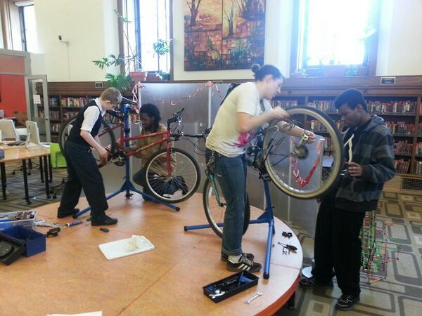
2. Petit panorama de l’innovation
2.3. Impliquer, co-créer, partager
DIY et Fablabs
L’innovation en bibliothèque
Notes:
Do it yourself : it’s any sort of creative space where people gather to make stuff and share ideas about making stuff
Phénomène qui pousse les gens à faire par eux-mêmes. On ne va plus demander au biblitohécaire.
Lié à l’informatisation des services : faire soi-même son album photo,
Habitude de faire soi-même en ligne : disparition de la ligne entre expert et amateurs (cf. compte flickr, instagram…)
Plus rapide et plus confortable.
Notion d’apprentissage par l’action. On n’est plus seulement dans la formation (ateliers etc…), on est dans la réalisation.
Fablabs, l’âge du « faire numérique

Slide 39
Innover ?
Exemples d’innovations
  Accueillir, orienter, répondre
  Documenter, enrichir, parcourir
  Impliquer, co-créer, partager
  Disséminer, communiquer, fidéliser

Slide 40

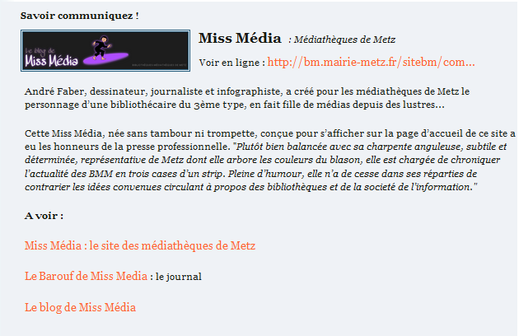

2. Petit panorama de l’innovation
2.4. Disséminer, communiquer, fidéliser
L’innovation en bibliothèque

Slide 41


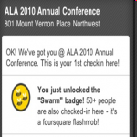
2. Petit panorama de l’innovation
2.4. Disséminer, communiquer, fidéliser
Fidéliser les usagers
Ex. de la NYPL et de Foursquare
L’innovation en bibliothèque
41
Notes:
41
Foursquare est un site de géoréférencement devenu tendance. En moins de 2 ans, selon le site Editoile, cette application est devenue l’outil de géolocalisation tendance. Rien que pour 2010, dans le monde, 381 576 305 check-ins géolocalisés et plus de 5 millions d’utilisateurs ont été comptabilisés, soit une croissance de 3 400 %. (Voir l’infographie statistique publiée par Foursquare).
indiquer leur emplacement précis en s’enregistrant (check-in) dans des lieux précis comme un bar, un cinéma, une gare, un magasin, etc. Lorsqu'ils y sont, ils peuvent dire ce qu'ils y font, annoncer qu'ils participent à une conférence par exemple, et voir quels autres utilisateurs enregistrés participent.
l'expérience ludique : à chaque enregistrement, l'utilisateur gagne des points qui lui rapportent des badges (liste des 180 badges), parfois difficiles à obtenir. Voire, on peut même devenir le maire (Mayor) virtuel d’un endroit en étant celui qui s'est le plus enregistré dans cet endroit.
L'intérêt pour une marque est d'utiliser le côté ludique du jeu pour générer du trafic.
politique de communication plus large autour de la célébration du centenaire de la bibliothèque. Il sera désormais possible aux usagers de débloquer un badge spécial « Find the Future Centennial » annonçant les festivités en s'identifiant dans l'une des bibliothèques du réseau, dans le Bronx, à Staten Island ou à Manhattan. Mais la création d'un badge ne justifie pas à elle-seule d'un partenariat.
De fait, les usagers qui obtiendront le badge se verront offrir un abonnement premium d'un an et des avantages spéciaux tandis que les fameux "maires" se verront proposer des billets pour les événements "LIVE from NYPL" ou des visites privées des locaux interdits aux publics du Département des cartes.

Slide 42
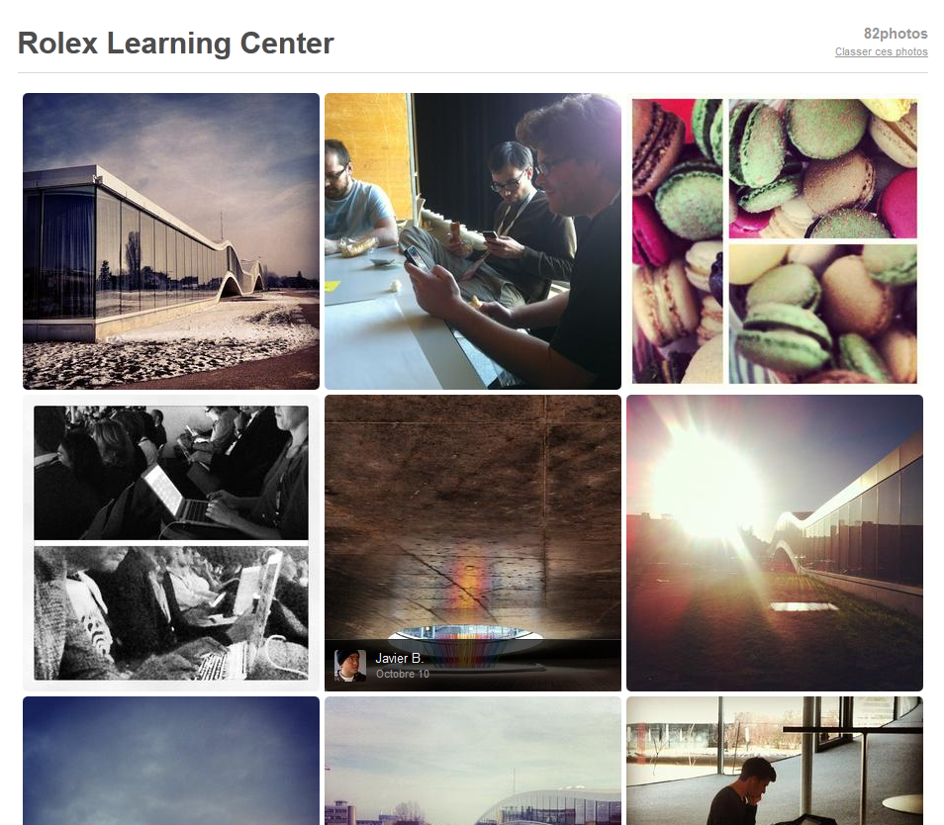
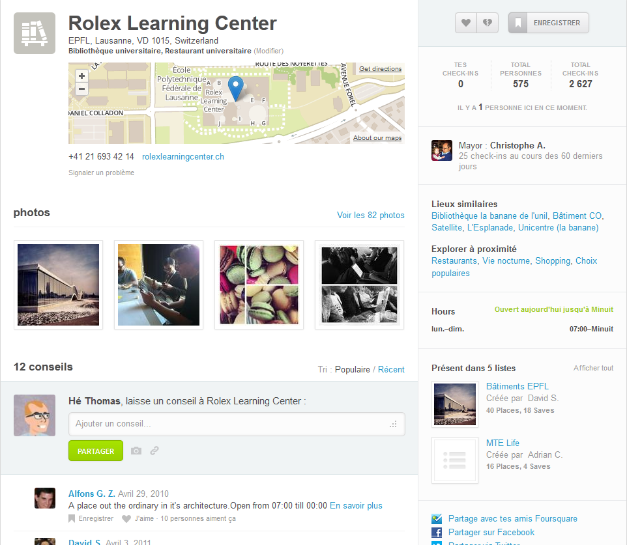
2. Petit panorama de l’innovation
2.4. Disséminer, communiquer, fidéliser
L’innovation en bibliothèque
42

Slide 43
Pistes pour le management de l’innovation

Slide 44
Pistes pour le management de l’innovation
Définir les missions politiques de la médiathèque
Analyse et diagnostic
Choix des orientations stratégiques : objectifs, priorités, moyens
Organisation
Action
Évaluation
Stratégie et politique de service
L’innovation en bibliothèque
44
Notes:
La stratégie de service repose sur la politique de service
: redonner un rôle politique
Il est nécessaire de définir le rôle politique de la médiathèque. Quelles sont les missions qui lui sont assignées ? La direction joue un rôle d’aide à la décision auprès des responsables politiques. Enjeu :
Définir ensemble le rôle de la médiathèque
Faire connaître la diversité des politiques concernées et ne pas la restreindre au secteur culturel : Développement de la lecture, formation, information, culture. Donc justice sociale, citoyenneté, recherche, développement économique, emploi. Il ne faut pas réduire les médiathèques à une simple fonction de loisir. Enjeux décisifs : dvpt économique, emploi, égalité sociale face à l’accès à la connaissance.

Slide 45
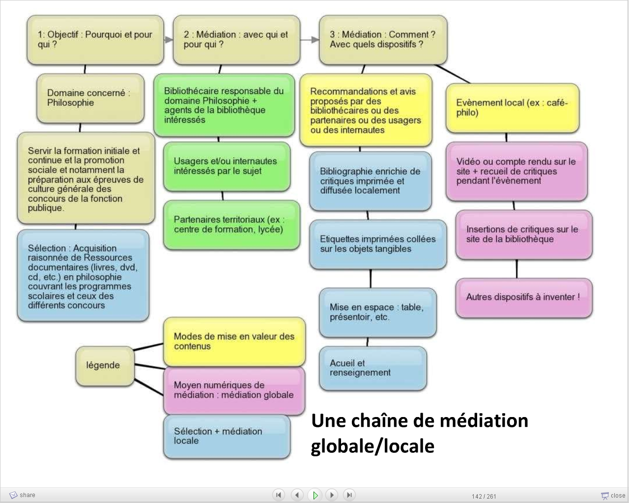
Pistes pour le management de l’innovation
B. Une vision globale
L’innovation en bibliothèque
45

Slide 46
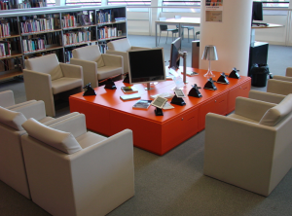
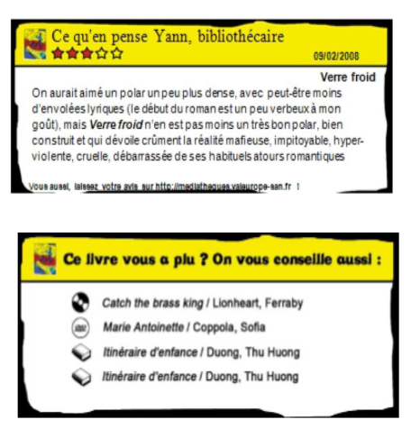
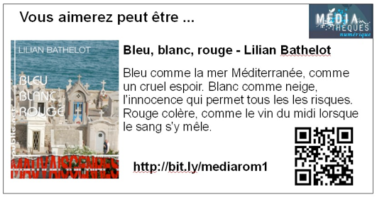
Pistes pour le management de l’innovation
bibliobsession
L’innovation en bibliothèque
Notes:
Les verdicts sont ajoutés dans les notices du catalogue et c’est très logique : il faut capitaliser nos contenus de médiation
A ma connaissance outre Massy, les médiathèques du Val d’Europe et les médiathèques de Romans-sur-Isère utilisent ces étiquettes. A Romans, les bibliothécaires ont eu l’intelligence d’y ajouter un QR code et un lien pour permettre facilement au lecteur de réagir à une critique. C’est ce que j’appelle un « dispositif passerelle » parce qu’il provoque une passerelle vers un territoire numérique à partir d’un espace tangible
A Val d’Europe nous avions ajouté à l’aspect rédactionnel de ces recommandations une forme plus légère et très efficace en mimant dans le cadre du service public le : si vous avez aimé vous aimerez aussi d’un célèbre marchand en ligne les erreurs de l’algorithme commercial en moins !

Slide 47
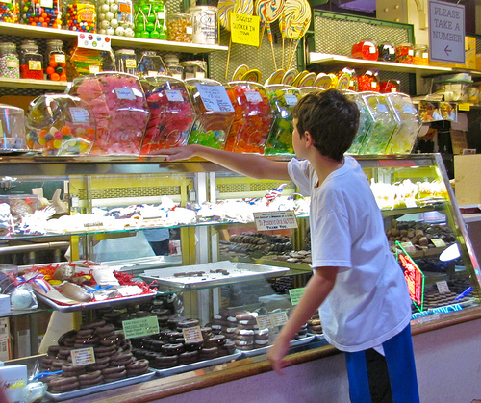
Pistes pour le management de l’innovation
C. Quelques écueils
Tablettes
Ouvrir un service parce que c’est à la mode
Acquérir pour acquérir
Croire que tous les établissements se valent
Céder aux sirènes technologiques
Penser que parce que c’est en ligne, ça ne coûte rien
Sous-estimer les questions techniques et la maintenance sur le long terme
Penser que les usagers seront enthousiastes
Laisser le service dans les mains d’une seule personne
Ne compter que sur son enthousiasme
Personnel peu formé et à l’aise avec ces questions
=> public qui zappe entre différents supports, autonome
Livres numériques
streaming
Jeux vidéos
L’innovation en bibliothèque
47
Quelques écueils
Notes:
Ouvrir un service parce que c’est à la mode : ADAPTER SON PROJET AU TERRITOIRE
Acquérir pour acquérir
Croire que tous les établissements se valent
Céder aux sirènes technologiques
Penser que parce que c’est en ligne, ça ne coûte rien
Sous-estimer les questions techniques et la maintenance sur le long terme (notions de coût)
Penser que les usagers seront enthousiastes
Laisser le service dans les mains d’une seule personne
Ne compter que sur son enthousiasme (vs épuisement et pérennité)
Personnel peu formé et à l’aise avec ces questions
=> public qui zappe entre différents supports, autonome
47

Slide 48
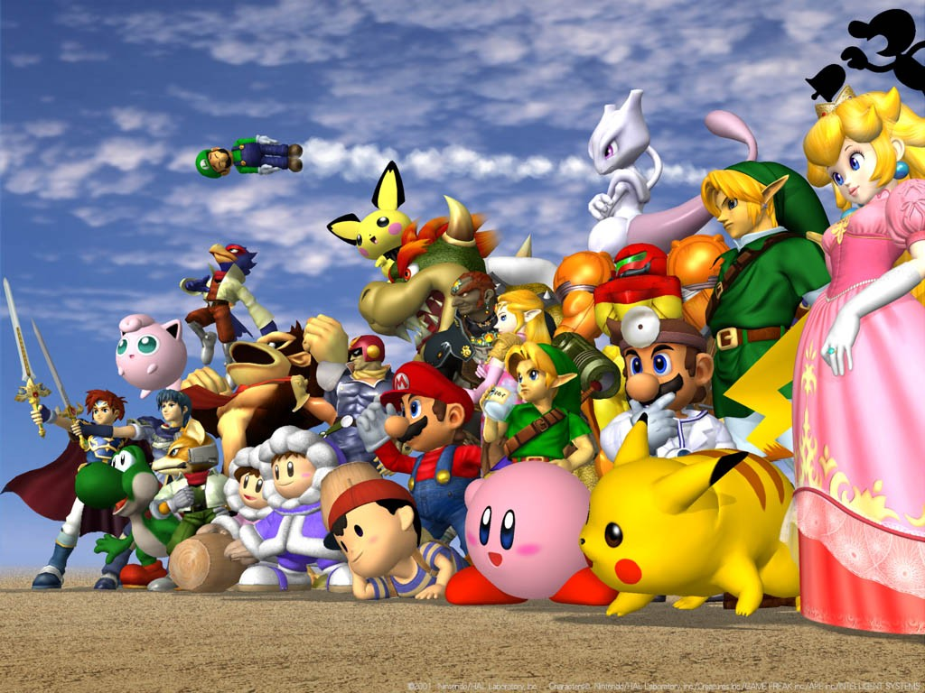
Pistes pour le management de l’innovation
D. Impliquer ses collègues
L’innovation en bibliothèque
48
Notes:
Tout changement dans une organisation suscite inquiétudes, résistances.
La réussite de la mise en place d’un nouveau service dépendra autant du service que de la façon dont l’équipe se sera approprié le projet.
Or, il y a de multiples freins à l’innovation : pétitions de principe ou méconnaissance, questionnement sur ses compétences, etc.
Il est donc important de faire la cartographie des compétences et des motivations de l’équipe. (Qu’est-ce que j’y gagne ? , vision du métier, Quel est mon rôle ? Quelle charge cela implique-t-il : temps, responsabilité, organisation ? Est-ce que suis capable ?...)
Chronophage au départ (maîtrise des outils, formation des équipes, du public)
Toutes les collègues ne réagiront pas de la même façon face à l’innovation :
Certaines personnes ont envie de renouveau dans leur travail, de projets : bouffée d’air
D’autres au contraire souhaitent reproduire leurs tâches habituelles : les fait suer.
D’autres inquiètes, sentiment de perdre leurs compétences. Pas contre, mais pas pour.
Question posée récemment parce que je ne recrute pas de vrais bibliothécaires.
Stimuler l’envie d’innover (veille, sorties, réunions brainstorming, …)
Savoir attendre (accepter échecs, savoir abandonner un service qui ne marche pas, expliquer, savoir attendre que l’équipe soit prête…)
Expliquer et communiquer

Slide 49
Pistes pour le management de l’innovation
L’innovation en bibliothèque
49
Accompagner le développement de compétences
Stratégique (enjeux, rôle, limites : projet de service)
Technique (navigation, recherche, production, restructuration, maîtrise des outils, enseigner)
Organisationnel (cartographie des compétences)
Notes:
49
Stratégique : il s’agit de maîtriser le contexte numérique, comprendre les enjeux, les outils, savoir énoncer leur rôle, pour développer et coordonner un projet de service qui intègre un volet numérique au service des missions de la bibliothèque. Bien sûr, Il est nécessaire de connaître les limites en termes de participation, de considérations éthiques et légales, de maîtrise de son identité numérique…
Technique : d’un point de vue plus opérationnel, il convient ici de savoir repérer des contenus, naviguer au cœur d’une masse informationnelle mais surtout évaluer, sélectionner une information pertinente, la restructurer pour la rendre intelligible aux attentes précises d’un public donné. Bref, mettre en place un nouvel « écosystème informationnel ». Cela requiert la maîtrise d’outils de veille, de recherche, d’édition de contenus.
Organisationnel : il demeure plus que jamais important de faire reconnaître ces compétences dans l’exercice de son métier en les inscrivant dans les fiches de poste, qu’il s’agisse de gestion de contenu, de veille numérique, comme d’expérimentations, en fonction des conditions de travail. Cet engagement, au-delà de la légitimation des nouvelles fonctions, doit permettre d’éviter la mise en place d’usines à gaz mal pensées et contre-productives.
Travail de réflexion et de définition des besoins
Prévoir les éléments qui feront l’objet de la médiation, les moyens et les médias mis en œuvre, les publics et les temporalités
Classiques = sélection, organisation de contenus
Juridiques = droit auteur, droit image, creative commons
Techniques = outils de publications, de diffusion, recherche sur internet
Rédactionnelles = production de contenus, écrire pour le Web
Relationnelles= maîtriser la relation avec l’usager à distance, à travers filtre
Didactiques = concepts sans être experts

Slide 50
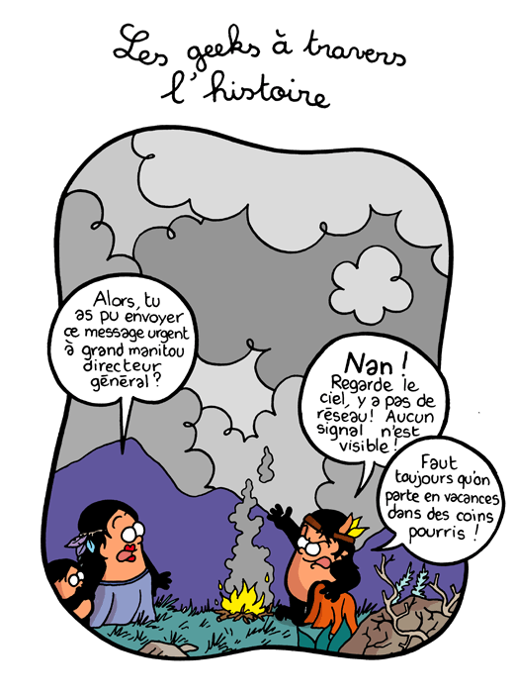
Merci
Thomas Chaimbault
http://www.vagabondages.org
http://www.slideshare.net/Faerim
image : Martin Vidberg

